Slide 1






Chào mừng các em đến với
Môn Toán
Notes:
Bài giảng thiết kế bởi: Hương Thảo - tranthao121004@gmail.com

Slide 2
CHỦ ĐỀ 12
  PHÉP CỘNG, PHÉP TRỪ TRONG PHẠM VI 1000
BÀI 63:
LUYỆN TẬP CHUNG

Slide 3


Tiết 2
Luyện tập

Slide 4


Thứ Ba ngày 13 tháng 4 năm 2022
Toán
Bài 63: Luyện tập (t2)

Slide 5

1
Bạn Mai đã thực hiện một số phép tính như sau:
527
51
759
231
656
42
421
70
-
+
+
-
476
980
698
451
9
3
A. B. C. D.
Trong các phép tính trên, phép tính nào sai?
Em hãy giúp Mai sửa lại phép tính sai cho đúng.

Slide 6
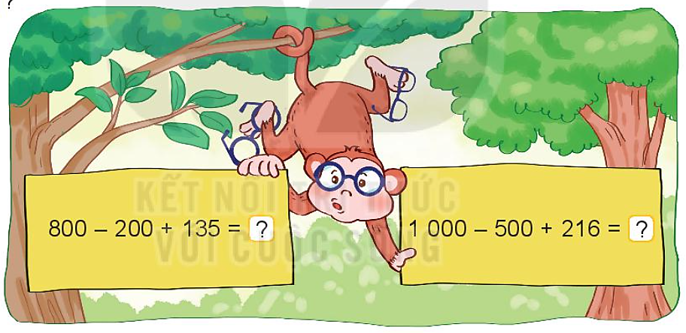
2
Số ?
800 – 200 + 135 =
?
1000 – 500 + 216=
?
735
716

Slide 7
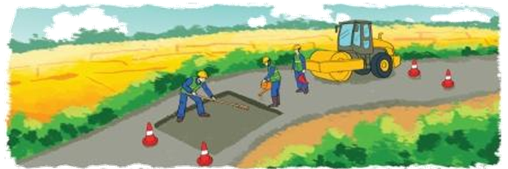
3
Có hai đội công nhân sửa đường. Đội Một sửa được 850m đường. Đội Hai sửa được ít hơn đội Một 70m đường. Hỏi đội Hai sửa được bao nhiêu mét đường?
Tóm tắt
Đội Một: 850 m đường
Đội Hai ít hơn đội Một: 70 m đường
Đội Hai: ... mét đường?

Slide 8
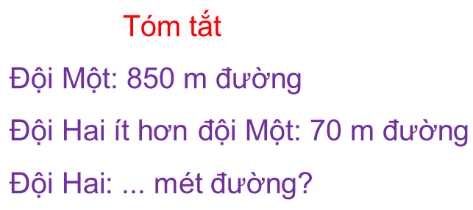
Bài 3 ( tr 98):
Bài giải
Đội Hai sửa được số mét đường là:
850 - 70 = 780 ( m)
Đáp số: 780 m đường.

Slide 10
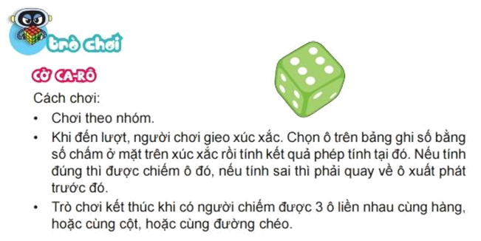

Slide 11

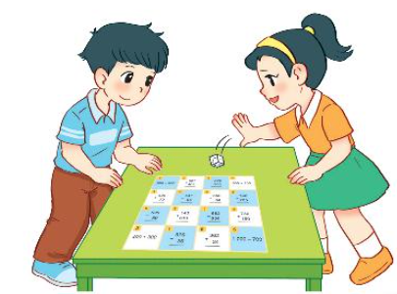
600 - 200
900 +100
6
2
527
401
3
870
360
4
+
-
400
928
510
1000
3
420
70
4
537
94
6
350
64
5
748
735
+
-
+
-
490
443
414
13
5
590
80
2
143
619
1
882
634
4
730
150
-
+
-
+
510
762
248
880
400 + 300
1000 - 700
3
1
575
35
6
362
34
5
-
+
700
540
396
300
Notes:
Thầy cô click vào ô màu vàng để hiện kết quả phép tính

Slide 12
Ngày 13/4/2022
1. Ý thức: Thiếu chữ kí PH
2. Tiếng Việt: ......................................
3. Toán : ..........................................
4. Dặn dò:
– Tiếng Việt làm bài 4, 5 tr 55
– Toán làm bài 1, 2, 3, 4, 5 tr 89 + 90
Chữ kí PH

Slide 13

CỦNG CỐ KIẾN THỨC

